Slide 1
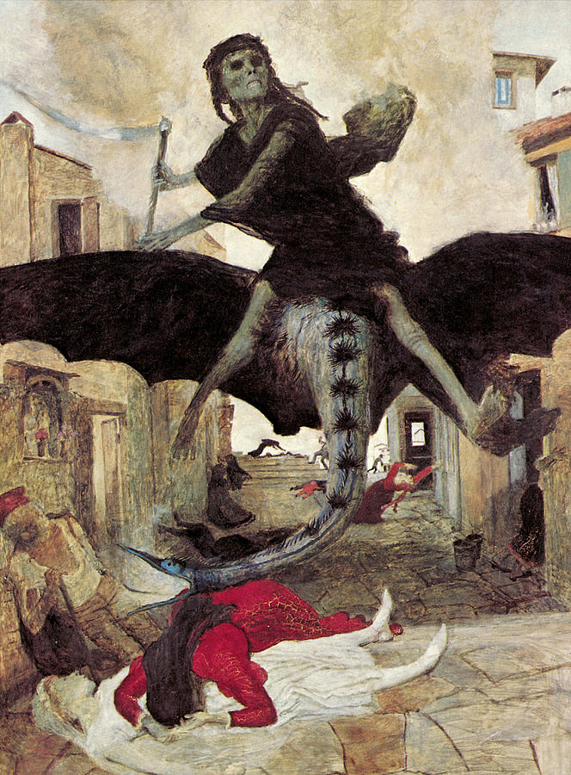
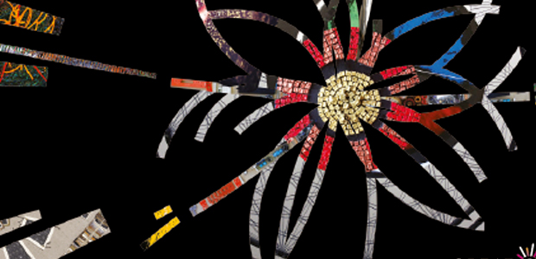

Art & Science Across Italy
18 ottobre 2017
Francesco Aliberti
L’Arte del rischio
Arnold Böcklin (Basilea, 16-10-1827 – San Domenico di Fiesole, 16-1901)

Slide 2
Capitolo 1: news

Slide 3
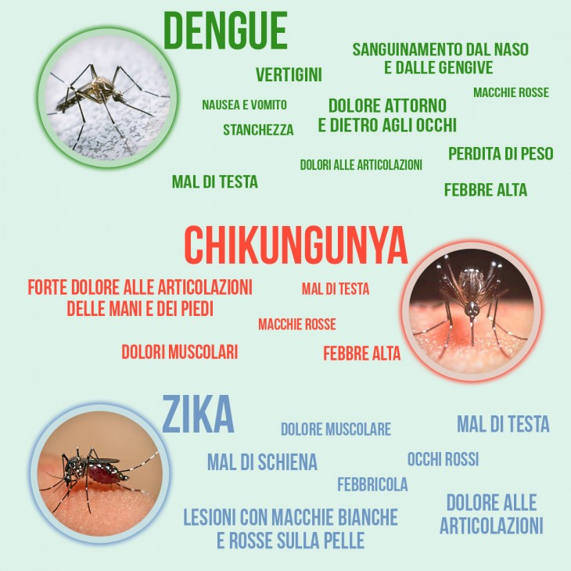
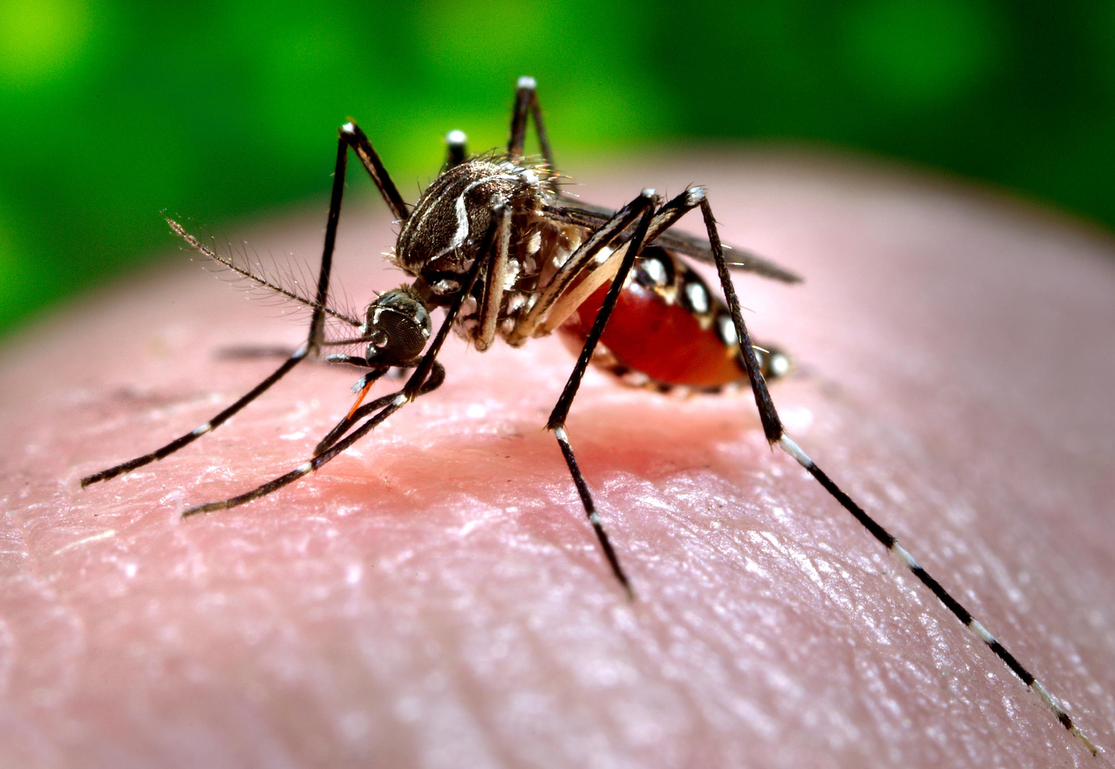
La Regione europea dell’Oms ha registrato un aumento della diffusione delle zanzare invasive dal 1990. In particolare, Aedes albopictus e Aedes aegypti, entrambi noti vettori di Arbovirus, come la Dengue, Chikungunya e Zika virus, si sono recentemente diffusi in diverse parti della Regione.
Chikungunya

Slide 5
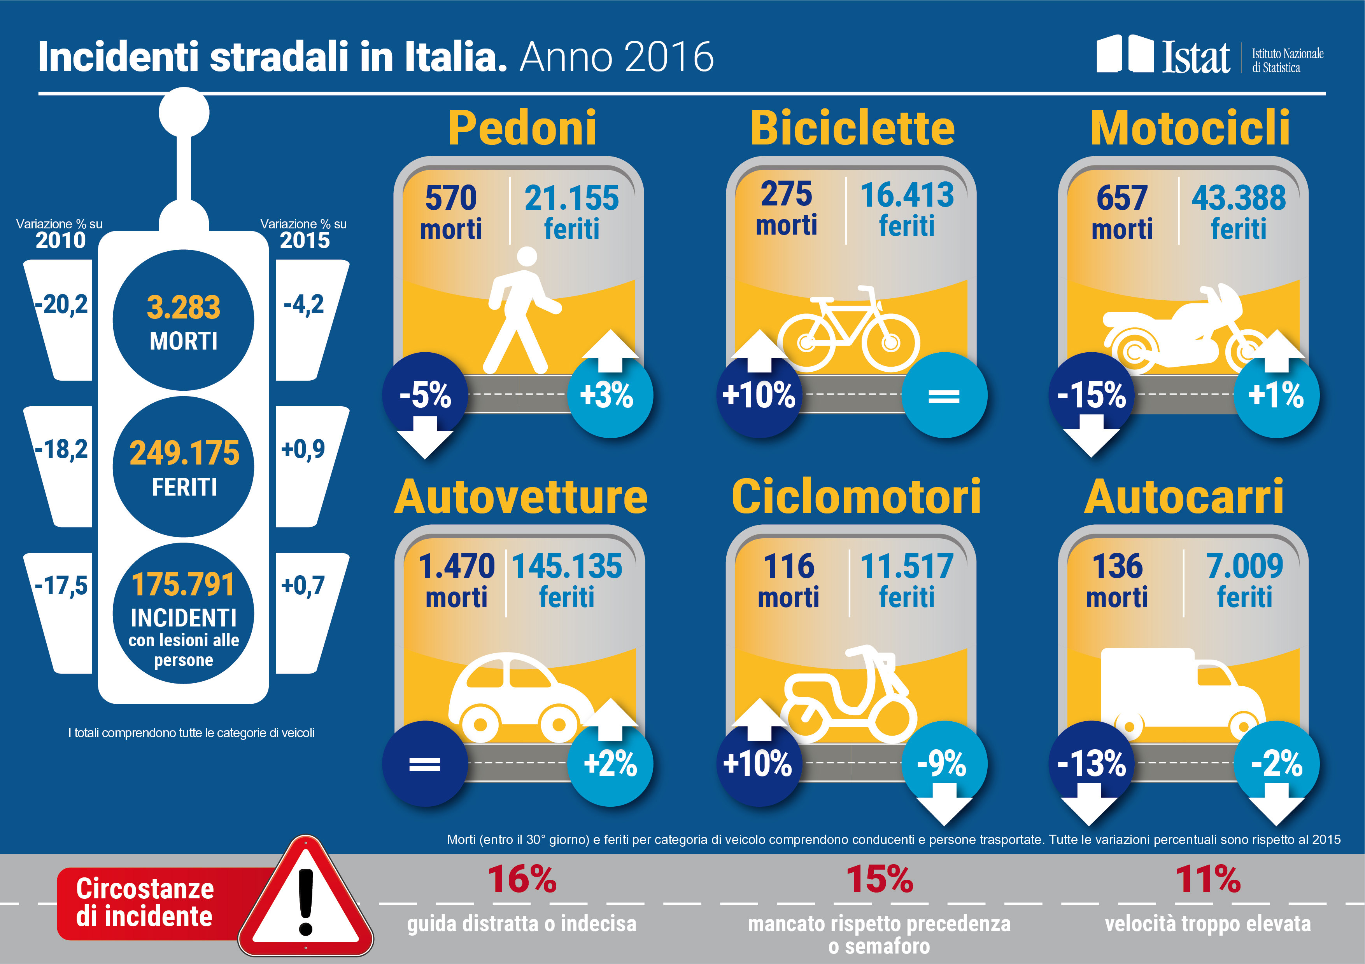

Slide 6
Ogni anno, quindi, si verificano in Italia 450-700 mila infezioni ospedaliere (infezioni contratte, appunto, in ambito oapedaliero: sepsi urinarie, infezioni della ferita chirurgica, polmoniti e setticemie,…); circa 1600 decessi (ISS – 2017)
Terzo caso di Febbre del Nilo nell'oristanese. (Ansa new giovedì 21 settembre 2017)
Yemen, oltre 200 mila casi di Colera: 1300 morti, un quarto sono bambini (la Repubblica 25 giugno 2017)
Nel 2016 ci sono stati, nel mondo, 212 milioni di casi di Malaria, con 429mila morti. L’Africa rimane il continente più colpito, con il 90% dei casi e il 92% delle morti. (Oms - “World Malaria Day” – 25/aprile/17.

Slide 7
Le malattie trasmissibili: i numeri
Peste di Giustiniano 100.000.000 (542)
Peste nera 50.000.000 (1346-50)
HIV-AIDS 39.000.000 (1960-oggi)
Influenza spagnola 20.000.000 (1918-20)
Peste asiatica 10.000.000 (1894-1903)

Slide 8
Capitolo 2: il rischio

Slide 9
Indicatori dello stato di salute
Individuo sano
Fattori che causano danno
determinanti
primari
Fattori causali
maggiori o primari
Determinanti
secondari
Fattori causali minori o secondari (cofattori)
Malato
Indicatori di rischio
Indicatori dello stato di malattia

Slide 10
determinanti
di malattia
Individuo sano
Esposizione
(condizione di rischio)
Persistenza del rischio
?
Remissione
del rischio
Malattia
Morte
Guarigione
Cronicizzazione

Slide 11
Risk
management
Risk communication
Risk assessment
La ’’triade’’ del rischio

Slide 12
Probabilità di accadimento di un pericolo con conseguenze misurabili
Rischio
Pericolo
fattore causale di danno (determinanti)
Effetti temporanei o
definitivi misurabili (magnitudo)
Conseguenze

Slide 13
Capitolo 3: il rischio e la storia

Slide 14
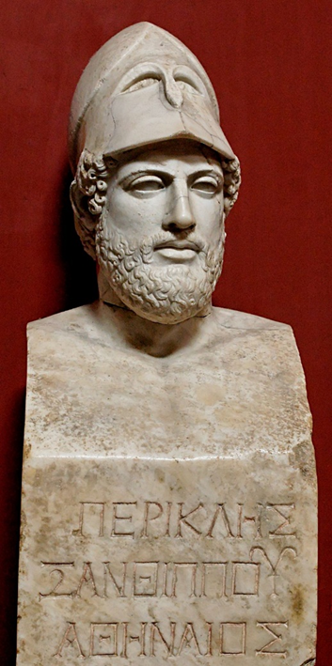
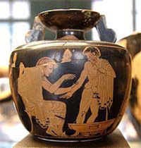
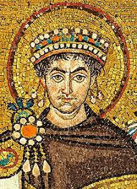
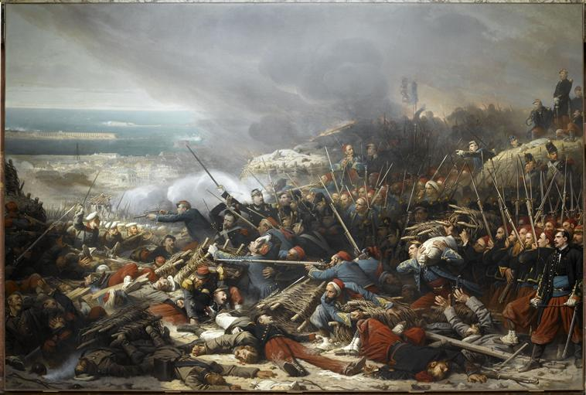
Le malattie trasmissibili: la storia
Peste di Atene (430 B.C.)
Guerra del Peloponneso
(431-404 B.C.)
Peste di Giustiniano (541 A.D.)
Guerra gotica (535-553 A.D.)
Guerra d’oriente (1852-54 A.D.)
Corpo di spedizione italiano: 18.000 uomini.
Perdite: 2.278 per colera, 1.340 per tifo, 452 per malattie comuni, 350 per scorbuto, 52 per incidenti, 38 per febbri tifoidee, 3 per suicidio e 32 caduti in combattimento

Slide 15
Capitolo 4: il rischio e l’arte

Slide 16
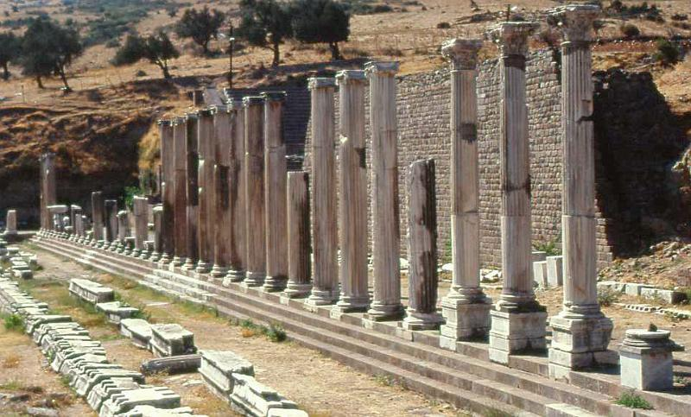
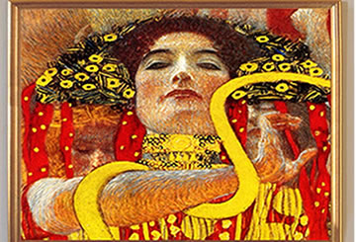
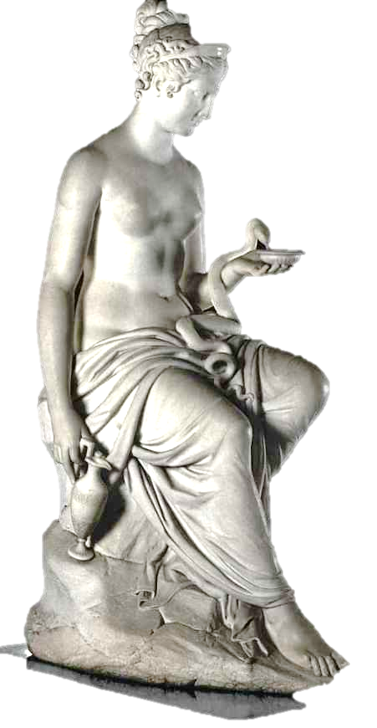
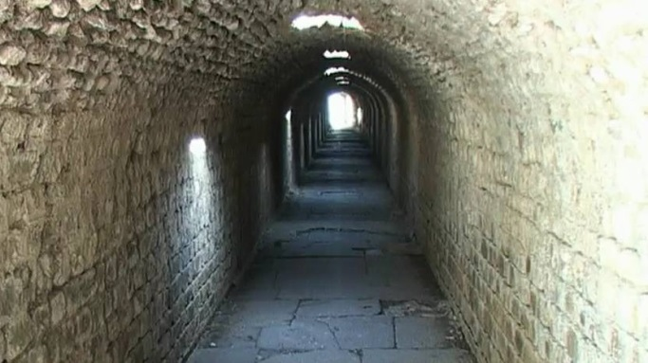
Ascepeion – Bergama (Pergamon)
Igea
Gustav Klimt (1894), pannelli decorativi per l'Aula Magna dell'Università di Vienna.
Igea dea della salute e dell'igiene (dal greco Υγιεία con il significato di salute, rimedio, medicina), figlia di Asclepio e di Epione (Lampazia); .

Slide 17
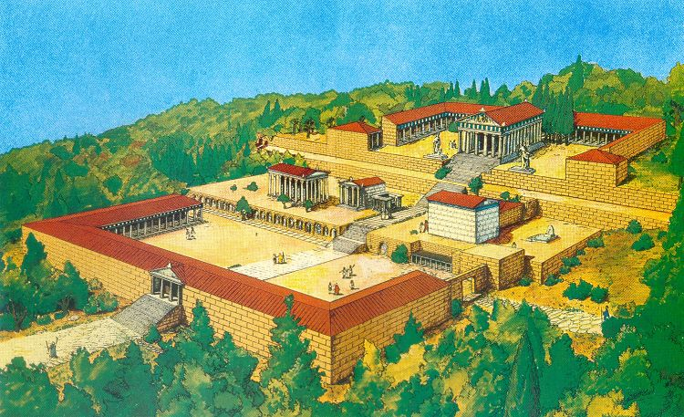
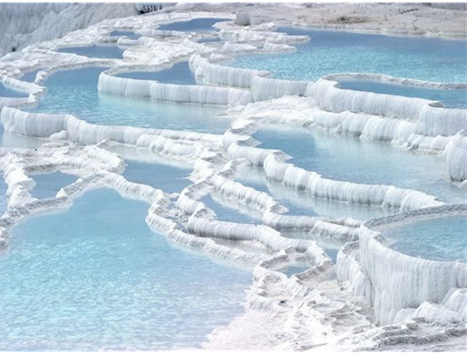
KOS Asklepleion
[ricostruzione]
Pamukkale bacini termali naturali

Slide 18
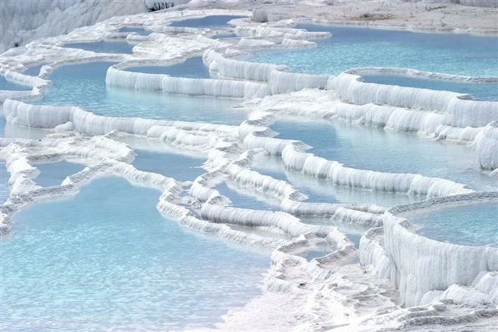
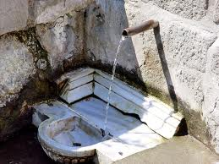
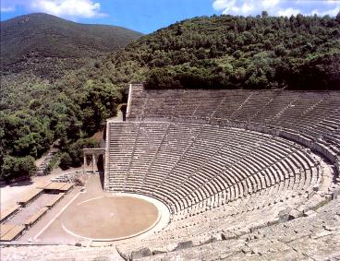
La fonte sacra – Askepleion Bergama (Pergamo)
Teatro – Askepleion Epidavros (Epidauro)

Slide 19
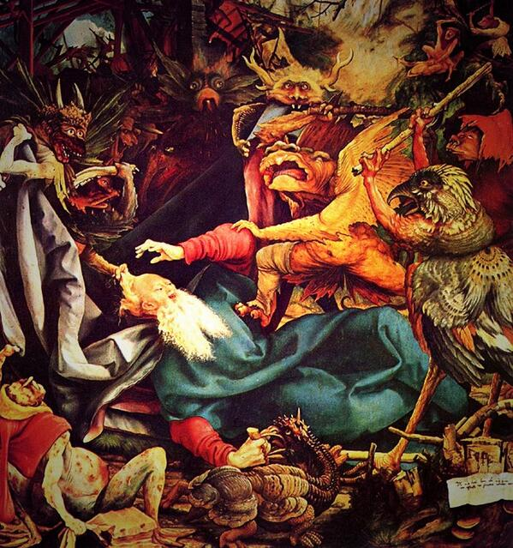
Tentazioni di Sant'Antonio
Matthias Grünewald (1480-1528),

Slide 20
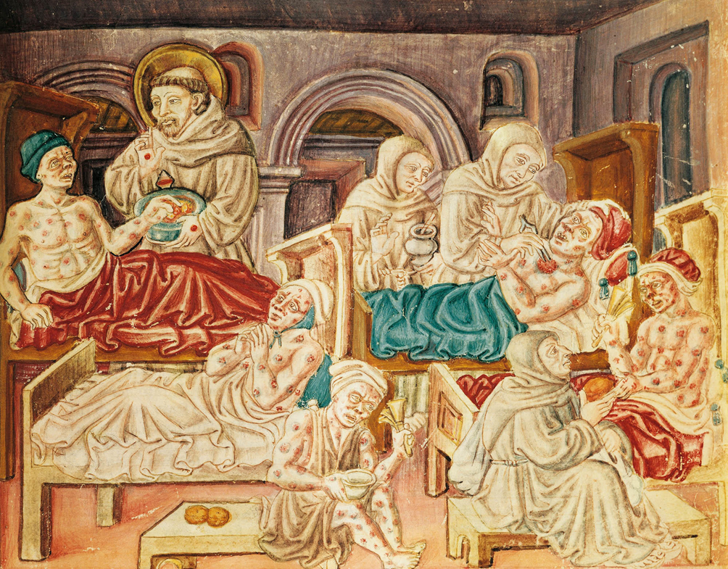
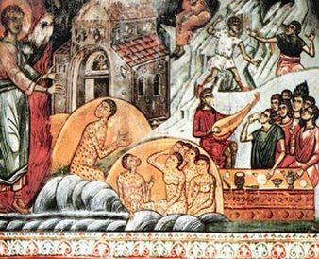
Miniatura "La Franceschina", XVI secolo
Affresco di Lesnovo 1300
(monastero in Macedone dedicato a S Michele)

Slide 21
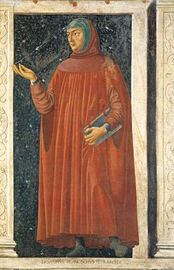
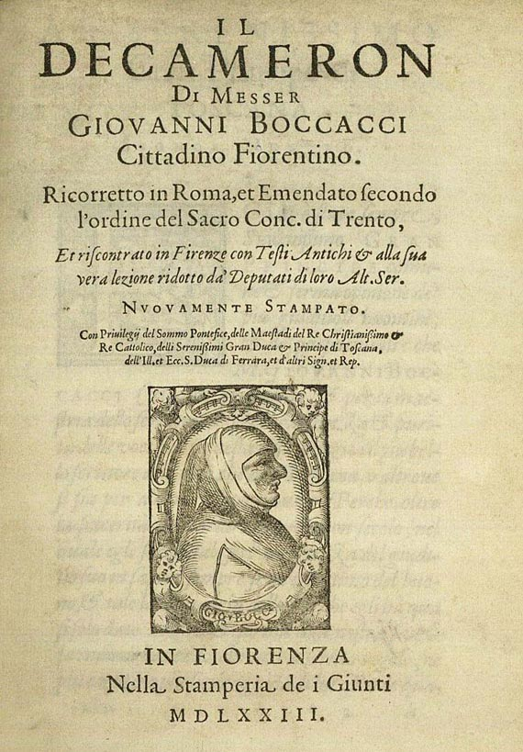
Peste del boccaccio 1346-52
Andrea Castagno 1450

Slide 22
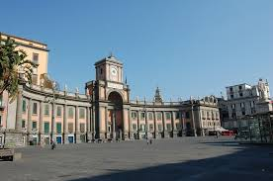
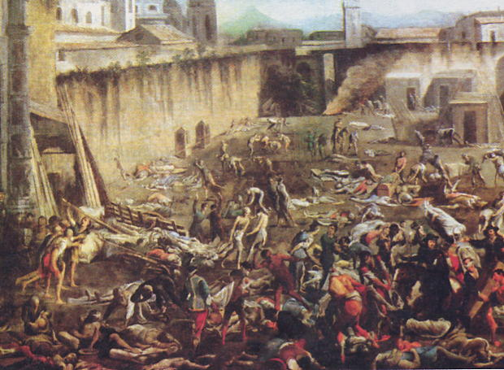
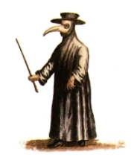
Piazza dante oggi
Piazza Dante nel 1600
Micco Spadaro “La peste a Napoli”

Slide 23
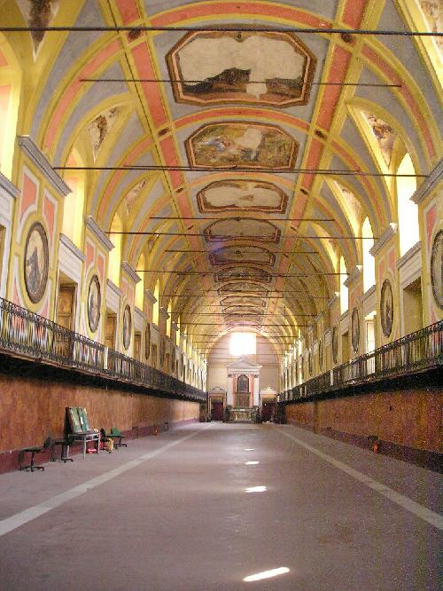
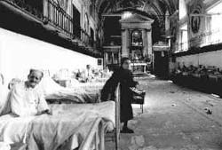
Ospedale dalla Pace
Sala ricovero.
Prima della chiusura inizio anni ‘70
Micco Spadaro “la peste a Napoli”

Slide 24
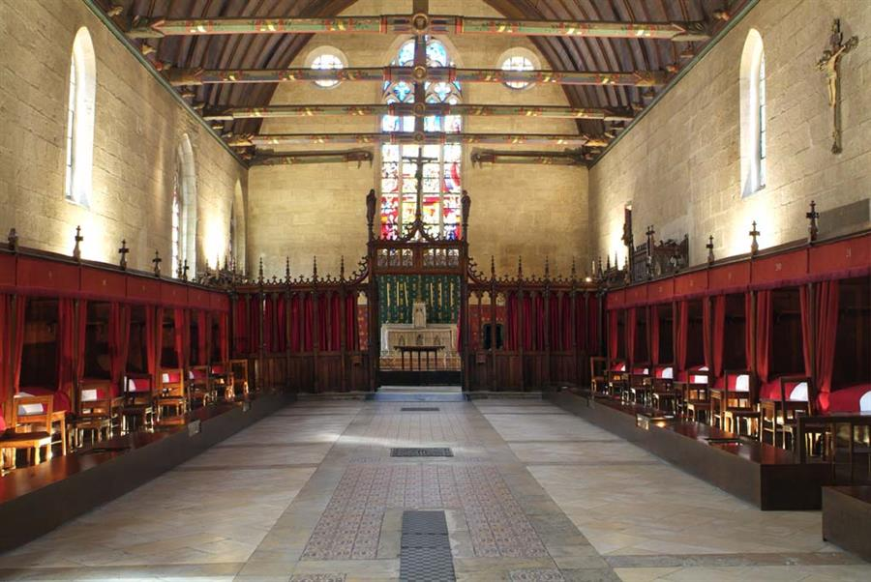
Hôtel-Dieu – Beaune (F)

Slide 25
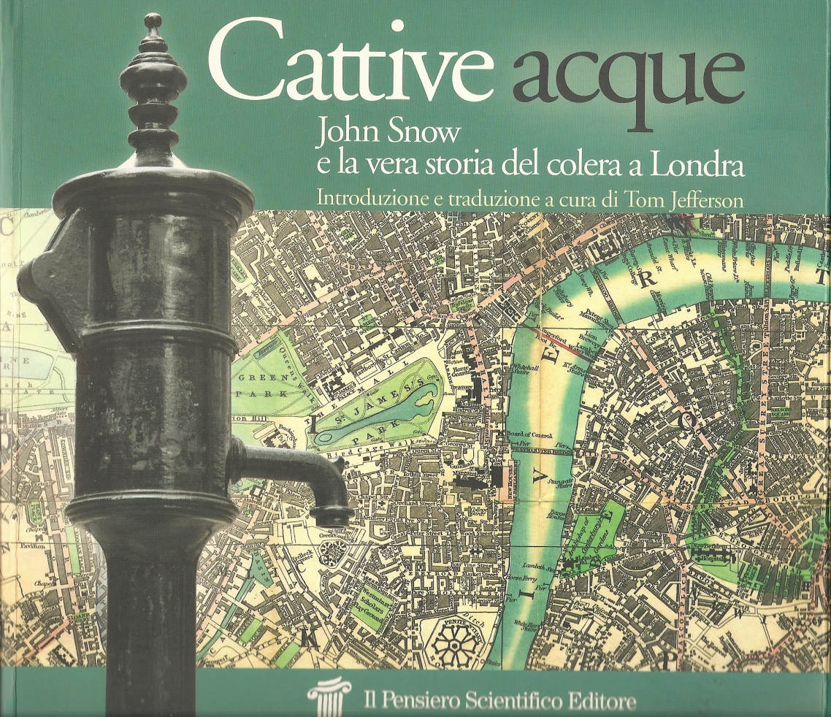
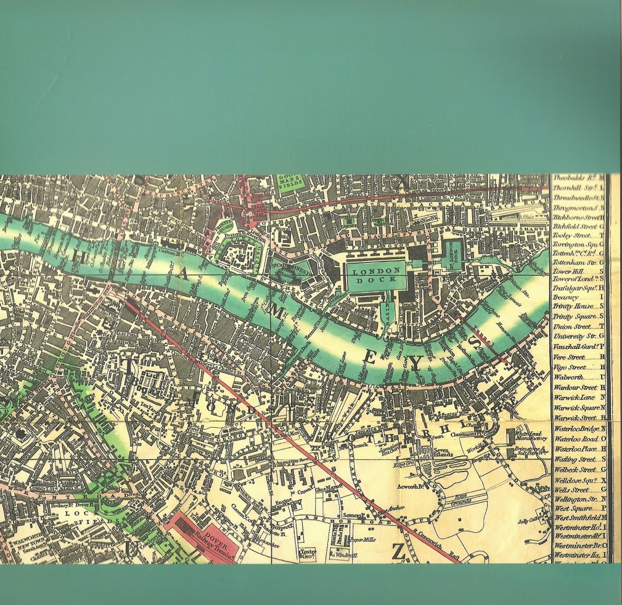

Slide 26
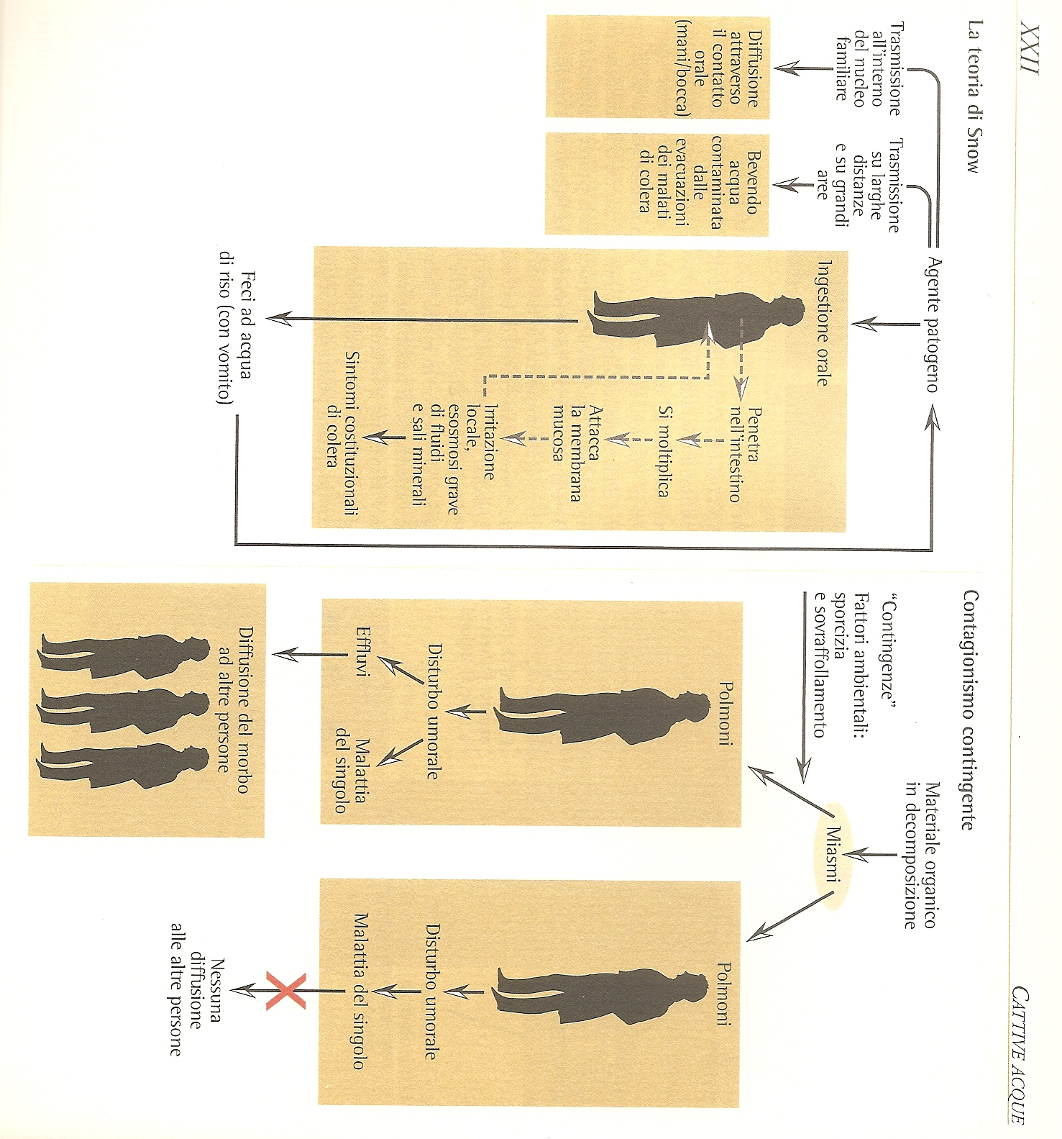

Slide 27
Morti per colera in rapporto alle aziende di distribuzione dell’acqua
Azienda di distribuzione | Abitazioni servite [n°] | Morti per colera [n°] | Rapporto Morti/Abitazioni servite [%]
Southwark e Vauxhall | 40.046 | 1.263 | 3,15
Lambeth | 20.107 | 98 | 0,48
Altre | 256.423 | 1.422 | 0,55
Colera a Londra
I epidemia anno 1848-49 n°decessi:15.000
II “ “ 1853-54 “ “ : 5.000

Slide 28
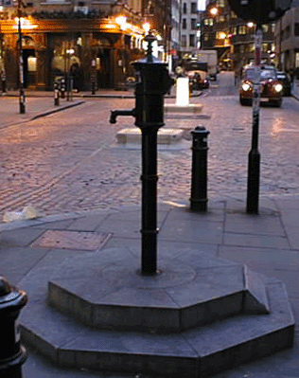
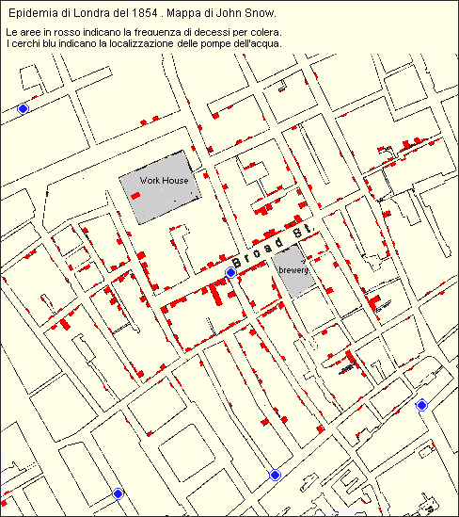
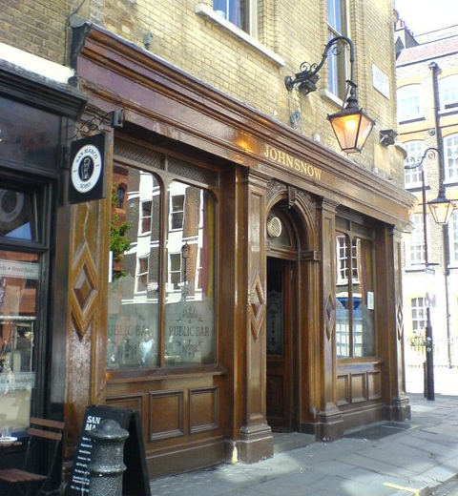

Slide 29
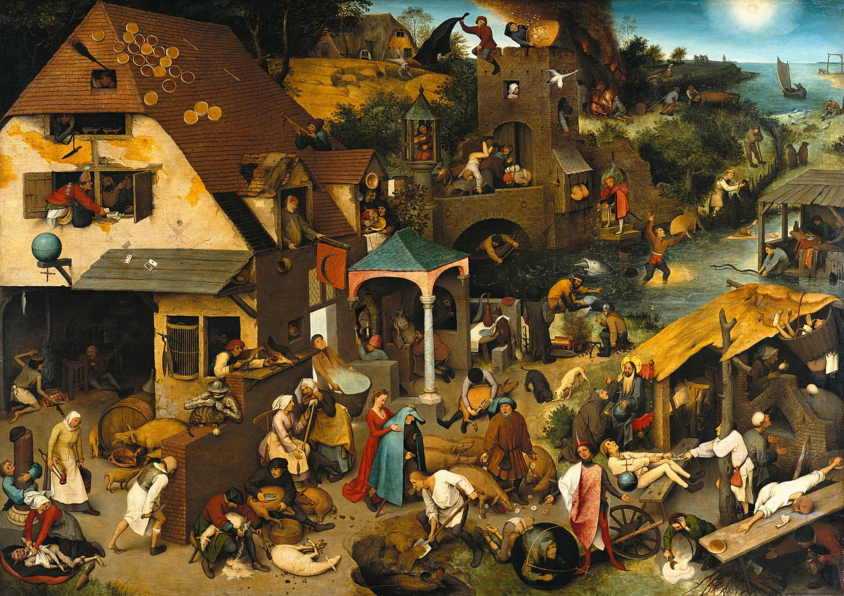
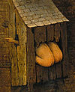
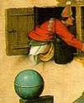
Proverbi fiamminghi - Pieter Brueghel (XVI secolo) (80 proverbi)

Slide 30
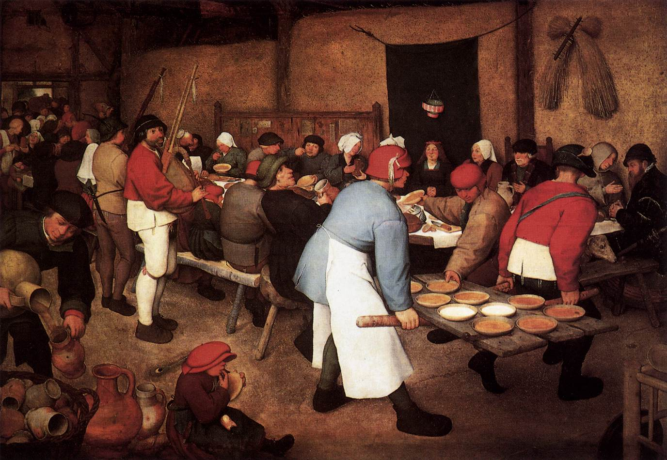
Banchetto di nozze - Pieter Brueghel (XVI secolo)

Slide 31
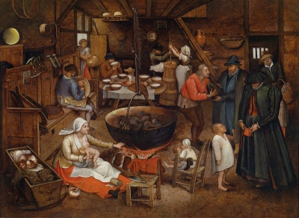
Visita alla fattoria - Pieter Bruguel il giovane Jean Bruguel il giovane

Slide 32
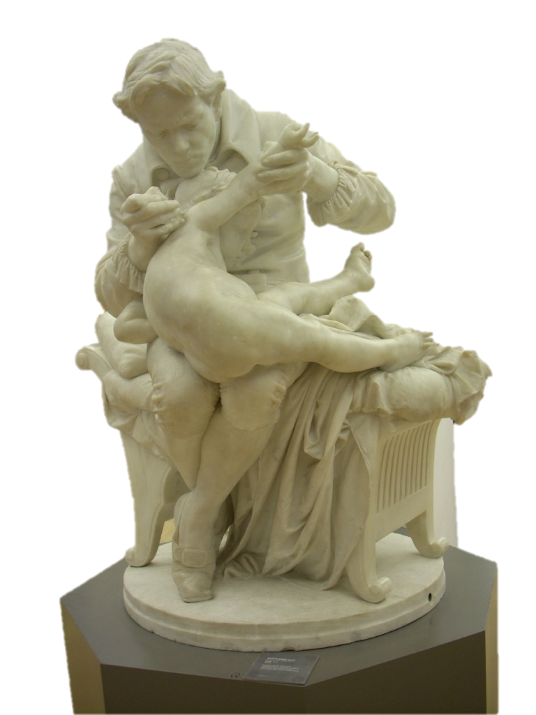
Jenner che vaccina il figlio
Giulio Monteverde (XIX secolo)
Il dramma dello scienziato e padre, il timore per il danno al figlio in caso di errore; è il contrasto tra scienza e coscienza, tra diritto alla ricerca e morale

Slide 33
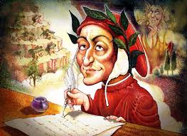
arte s. f. [lat. ars artis]. – 1. a. In senso lato, capacità di agire e di produrre, basata su un particolare complesso di regole e di esperienze conoscitive e tecniche, e quindi anche l’insieme delle regole e dei procedimenti per svolgere un’attività umana in vista di determinati risultati: l’a. del fabbro, del medico, del musicista, ecc. Secondo una distinzione antica: a. meccaniche (o manuali), i mestieri, in quanto richiedono pratica manuale e tendono alla fabbricazione di oggetti utili; a. liberali (o anche ingenue, gentili, lat. artes liberales, in quanto si confanno alla dignità dell’uomo libero), quelle che si esplicano soprattutto con l’intelletto, suddivise nel medioevo (circa dal 9° sec.) in arti del trivio (grammatica, dialettica, retorica) e arti del quadrivio (aritmetica, geometria, astronomia, musica).
(enciclopedia Treccani)
natura lo suo corso prende Dal divino ’ntelletto e da sua arte; E ... l’arte vostra quella, quanto pote, Segue, come ’l maestro fa ’l discente; Sì che vostr’arte a Dio quasi è nepote

Slide 34
Fine
Art & Science Across Italy
18 ottobre 2017
Francesco Aliberti
L’Arte del rischio

